Slide 1
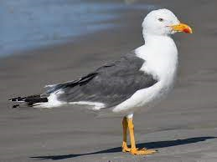
Nome da escola: Externato Nossa Senhora da Assunção
Concelho: Cascais
Nome vulgar: Gaivota-d’asa-escura
Foto da espécie
Nome científico: LARUS FUSCUS
Estatuto de conservação: Espécie não ameaçada
Alimentação: Peixe
Distribuição Geográfica:
Costa Litoral, em estuários, praias, portos piscatórios e lixeiras.
Ilha da Berlenga
Ilha de Porto Covo
Ria Formosa
Foto da espécie
Ameaças:
Esta espécie não está ameaçada, não obstante o desaparecimento de fontes alimentares poderá conduzir ao decréscimo do seu efetivo.
Curiosidades:
Na Ilha da Berlenga, onde se criam alguns casais de Gaivota-d’asa-escura, foram já encontrados casais mistos desta espécie com a Gaivota-de-patas-amarelas.

